Slide 1


Chào mừng cô và các bạn đến với buổi thuyết trình
Nguyễn Khánh Linh
Hà Duy Lộc
Hà Tôn Bảo Ngọc
Nguyễn Duy Triệu Nam
Nguyễn Thị Phượng
Bùi Minh Quang
Lê Hồng Phong
Triệu Huỳnh Tân(nhóm trưởng)
Chuyên đề:Phân tích các phương pháp sử dụng đối với khách hàng, đối thủ cạnh tranh dưới góc nhìn của một doanh nghiệp giao thông

Slide 2

Phương pháp sử dụng đối với bạn hàng
Phương pháp sử dụng đối với khách hàng
CÁC PHƯƠNG PHÁP SỬ DỤNG
Phương pháp sử dụng đối với đối thủ cạnh tranh

Slide 3
1. Phương pháp sử dụng đối với khách hàng
Định nghĩa: là việc sử dụng kết hợp các phương pháp thường dùng trong marketing như khoa học nghiên cứu các quy luật cung, cầu, giá cả trên thị trường,…,làm cho quá trình kinh doanh thuận lợi, tồn tại và phát triển trong cạnh tranh
Các phương pháp thường dùng trong quản trị kinh doanh của các doanh nghiệp xây dựng giao thông:
1. Phương pháp dự đoán ngu cầu tiền năng
2. Phương pháp phục vụ và kích thích khách hàng mua hàng
3. Lựa chọn sản phẩm phục vụ nhu cầu khách hàng
4. Thực hiện các hoạt động chiêu thị

Slide 4

yêu
1.1 Phương pháp dự đoán nhu cầu tiềm năng
Định nghĩa: đó là việc dự đoán nhu cầu tiêu thụ các loại sản phẩm mà doanh nghiêp dự kiến sản xuất cung cấp cho thị trường về số lượng, chủng loại sản phẩm…mà doanh nghiệp cần đáp ứng
Phân loại: đối với tổ chức xây dựng ta có thể chia sản phẩm của họ thành 2 nhóm
+ các sản phẩm xây dựng: là các công trình cố định phục vụ nhu cấu phục vụ cá nhân hay xã hội: nhà cửa, cầu đường, công trình thoát nước…..Đối với các sản phẩm xây dựng việc dự đoán nhu cầu phải dựa vào quy hoạch phát triển của ngành, kế hoạch xây dựng của nhà nước..
+ Các sản phẩm mang tính công nghiệp: vật liệu xây dựng, các cấu kiện đúc sẵn, các chi tiết phục vụ máy xây dựng…. Đối với các sản phẩm mang tính công nghiệp thì việc dự đoán nhu cầu tiêu thụ sản phẩm của doanh nghiệp phải dựa vào kết quả điều tra thị trường tiêu thụ và thị trường sản xuất.

Slide 5

1.2 Phương pháp phục vụ và kích thích khách hàng mua hàng
Các yếu tố bên bán
Các yếu tố tác động tới nhu cầu mua hàng của khách hàng
Các yếu tố bên mua
Các yếu tố của môi trường vĩ mô

Slide 6


Các yếu tố bên mua: có 3 yếu tốc tác động đến nhu cầu mua hàng của khách hàng
1.Động cơ mua hàng của khách hàng: là yếu tố tác động trực tiếp đến quy mô,cơ cấu và hình thức mua hàng do 3 động cơ chủ yếu tạo nên:
Nhu cấu tự nhiên của họ: là nhu cầu mua sản phẩm thiết yếu phục vụ cho cuộc sống
Trí tưởng tượng của người tiêu dùng:là sự tưởng tượng ra những hình ảnh mới trên xơ sở của những sản phẩm đang có trên thị trường được người sử dụng tái tạo lại trước khi mua
Mong muốc của người tiêu dùng: nhu cầu bức thiết người tiêu dùng cần đáp ứng
2. Yếu tố môi trường của người tiêu dùng:
Sự trao đổi giữa người tiêu dùng:người có quan hệ giao tiếp với người tiêu dùng họ trao đổi về nhu cầu tiêu dùng, chất lượng sản phẩm tạo ra tính dư luận
Cơ cấu gia đình của người tiêu dùng: mỗi loại gia đình có cấu trúc riêng thì sẽ có nhu cầu riêng để phù hợp với sinh hoạt.
Tầng lớp xã hội của người tiêu dùng:thể hiện địa vị của người tiêu dùng buộc họ phải có cách sử dụng tương ứng với vị trí xã hội
Trình độ văn hóa:thể hiện sự nhận thức và tưởng tượng của họ trrong tiêu dùng mà người bán phải quan tâm.
3. Các yếu tố chủ quan của từng người tiêu dùng: mức thu nhập, lứa tuổi, giới tính, nghề nghiệp….

Slide 7

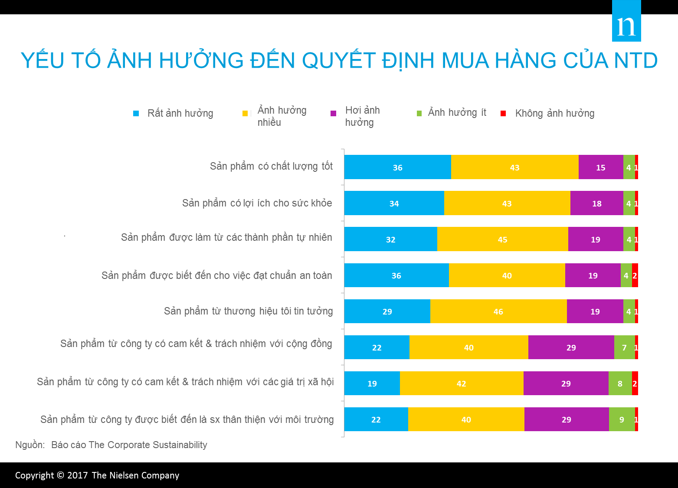
Các yếu tốc bên bán
-Khối lượng sản phẩm tiêu thụ tăng hay giảm còn phụ thuộc vào chất lượng, hình dáng, chức năng , giá cả , các quảng cáo truyền thông … của sản phẩm được đem bán
Các yếu tố của môi trường vĩ mô
Cơ chế quản lí kinh tế của nhà nước
Các quan hệ đối ngoại của nhà nước
Sức mua của đồng tiền
Sự ổn định của chế độ chính trị xã hội

Slide 8
1.3 Lựa chọn sản phẩm phục vụ nhu cầu khách hàng
Việc lựa chọn sản phẩm cung cấp cho nhu cầu tiêu thụ của thị trường có 3 nhu cầu
Nhu cầu co giãn: là nhu cầu tiêu thụ về số lượng sản phẩm nào đó luôn thay đổi phụ thuộc vào giá cả, tình hình cạnh tranh trên thị trường
-Nhu cầu co giãn hoàn toàn
-Nhu cầu thị trường co giãn đồng nhất
-Nhu cầu hoàn toàn không co giãn
Nhu cầu thay thế và nhu cầu bổ sung
-Nhu cầu thay thế: là các nhu cầu thường có tính thay thế. Đặc điểm là khi giá của sản phẩm tăng thì xu hướng giảm và ngược lại
-Nhu cầu bổ sung: là các nhu cầu có tính bổ sung tạo nên khối nhu cầu có tính logic. Đặc điểm là khi nhu cầu tăng hay giảm thì nhu cầu kia cũng tăng hay giảm theo
Mức độ quan trọng của nhu cầu: gồm 3 loại
-Nhu cầu bức thiết:là nhu cầu tiêu dùng cá nhân được ưu tiên. VD: ăn,mặc,ở,đi lại…
-Nhu cầu không bức thiết:nó được lựa chọn sau nhu cầu bức thiết.VD: may mặc xa xỉ, nội thất,phương tiện
-Nhu cầu xa xỉ:xuất hiện khi người tiêu dùng có mức thu nhập cao

Slide 9
1.4 Thực hiện các hoạt động chiêu thị
Chiêu thị: là các hoạt động xúc tiến bán sản phẩm trên thị trường nói chung và thị trường mục tiêu nói riêng của các doanh nghiệp
Mục tiêu: nhằm bán hết số sản phẩm mà doanh nghiệp đã tạo ra trong điều kiện có nhiều chủ thể khác cạnh tranh trên thị trường.
Tác dụng: coi như một bộ phận hữu cơ găn liền với hoạt động sản xuất
Chiêu thị bao gồm:
+Chào hàng: là phương pháp sử dụng các cá nhân giao hàng đưa hàng đến tận nơi để giới thiệu và bán trực tiếp cho khách hàng. Nó có vị trí quan trọng vì sử dụng số lao động dư thừa của xã hội và có thể đưa sản phẩm đi rất xa khỏi nơi sản xuất.
+Bán hàng trực tiếp: là hình thức bán hàng tại các cửa hàng mẫu của doanh nghiệp để khảo sát thị hiếu, nguyện vọng của khách hàng
+ Quảng cáo tuyên truyền: là hình thức sử dụng chữ viết, tiếng nói, hình ảnh, để thông báo cho người tiêu dùng về sản phẩm của doanh nghiệp với mục đích lôi kéo sự chú yes của người tiêu dùng
+ Chiêu hàng( yểm trợ, xúc tiến bán hàng): là giải pháp độc đáo và công phu ,à các chuyên gia marketing phải tổ chức thực hiện với một số sản phẩm
+Các biện pháp của Nhà nước: để khuyến khích người dân sử dụng sản phẩm vì mục đích công cộng như ưu đãi thuế, chính sách trợ giá của nhà nước với hoạt động vận tải công cộng….

Slide 10


2. Phương pháp sử dụng đối với đối thủ cạnh tranh
2.1 Phương pháp cạnh tranh:
- Định nghĩa: là các phương pháp tính toán tất cả các khả năng, các yếu tố, thủ đoạn để tạo ra lợi thế sản phẩm cảu doanh nghiệp trên thị trường bao gồm các biện pháp công nghệ, kinh tế, hành chính,…,để gây sức ép với các đối thủ.
2.2 Phương pháp thương lượng
-Định nghĩa: là việc thỏa thuận giữa các chủ doanh nghiệp để chia sẻ thị trường một cách ôn hòa hơn là cạnh tranh cùng gây bất lợi.
2.3 Phương pháp né tránh
-Định nghĩa:là phương pháp nhằm rút lui khỏi cuộc cạnh tranh trên thị trường mà không gây tổn thất nào cho doanh nghiệp. Giải pháp này chỉ áp dụng khi 2 giải pháp trên không được thực hiện

Slide 11


3. Phương pháp sử dụng đối với bạn hàng
Định nghĩa: là người chuyên cung cấp các yếu tố đầu vào cho doanh nghiệp
Phương pháp sử dụng chủ yếu đối với bạn hàng là tôn trọng lợi ích của nhau bằng cách các bên phải giữ chữ tín, thanh toán song phẳng, thông cảm cho nhau và giúp đỡ trong kinh doanh.

Slide 12

Thanks for watching

